Slide 1
Анализ сложности алгоритмов
const int N = 100;
int count = 0;
for (int i = 0; i < N; i++)
for (int j = 0; j < N; j++)
for (int k = 0; k < N; k++)
count++;
Большинство алгоритмов имеют главный параметр N, который наиболее сильно влияет на время их выполнения.
Сколько времени будет выполняться эта программа (пусть одна итерация выполняется за 1 такт, частота процессора 1 ГГц) ?
N | тактов | времени
10 | 10³ | 1 мкс
100 | 10⁶ | 1 мс
1000 | 10⁹ | 1 с
10 000 | 10¹² | 1000 с = 16 м 40 с
Notes:
Большинство алгоритмов имеют главный параметр N, который наиболее сильно влияет на время их выполнения: это может быть длина строки при поиске подстроки, или количество элементов в массиве при сортировке.

Slide 2
Анализ сложности алгоритмов
t ~ | название класса сложности
1 | константная сложность
log(N) | логарифмическая сложность
N | линейная сложность
N·log(N) | N·log(N)
N² | квадратичная сложность
N³ | кубическая сложность
2^{N}, N!, N^{N} | экспоненциальная сложность
Notes:
Константная сложность – время выполнения не зависит от размерности задачи N: получение элемента массива по его индексу никак не зависит от размера массива. При оценке класса сложности обычно постоянный множитель для простоты не учитывается: переход в следующий класс сложности приведёт к возрастанию времени выполнения значительно больше чем любая константа (теоретически, на практике, конечно же, не всегда).
Логарифмический класс сложности часто получается при использовании в алгоритме принципа "разделяй и властвую", когда пространство решений разбивается на меньшие блоки, как например при бинарном поиске.
Линейную сложность имеют алгоритмы в которых обрабатываются все элементы массива, но при этом изменение каждого элемента массива никак не связано со значениями других элементов массива, например, посчитать длину строки или заменить в строке все прописные буквы на заглавные.
N log(N) – для этого класса сложности нет подходящего слова в русском языке, поэтому так и говорят класс N log(N)
иногда называют "квазилинейной сложностью", но этот термин определяет класс от противного, а не описывает сам класс (квазилинейная = "почти линейная"), поэтому я не рекомендую его использовать.
Квадратичная сложность появляется в алгоритмах, где требуется обрабатывать все возможные пары элементов из массива.
Кубическая сложность – при переборе всех возможных комбинаций по три из элементов массива
N^{K} - также иногда отдельно выделяют как полиномиальный класс сложности и относят к нему любую константную степень.
Для разных задач оптимальные алгоритмы дают решения разной сложности, есть и такие где есть решение только экспоненциальное и приходится его использовать.
Экспоненциальный класс сложности включает N^{N}, N!, 2^{N} – это неочевидно, но математики утверждают, что эти классы сложности очень близки друг к другу
Класс сложности оценивают не только по времени выполнения – аналогично можно оценить класс сложности по используемой алгоритмом дополнительной памяти. Для многих задач можно получить выигрыш во времени выполнения за счёт увеличения объёма задействованной памяти.

Slide 3
Анализ сложности алгоритмов
Время выполнения алгоритма при различной размерности задачи
t ~
1
log(N)
N
N·log(N)
N²
N³
2^{N}
N = 10 | N = 100 | N = 1000 | N = 10⁴ | N = 10⁵ | N = 10⁶
1 нс | 1 нс | 1 нс | 1 нс | 1 нс | 1 нс
1 нс | 2 нс | 3 нс | 4 нс | 5 нс | 6 нс
10 нс | 100 нс | 1 мкс | 10 мкс | 100 мкс | 1 мс
10 нс | 200 нс | 3 мкс | 40 мкс | 500 мкс | 6 мс
100 нс | 10 мкс | 1 мс | 100 мс | 10 с | 16,7 мин
1 мкс | 1 мс | 1 с | 16,7 мин | 277,8ч | 31,7 лет
1 мкс | 4·10¹³лет | никогда | никогда | никогда | никогда
* Одна итерация ~ 1 такт, частота процессора 1ГГц
Notes:
серым отмечены времена, которые вы скорее всего не заметите (а мы тестируем программы на размерности порядка 10)
термин "никогда" на этом слайде означает, что раньше наступит тепловая смерть вселенной, чем алгоритм досчитает

Slide 4
Как рассчитать класс сложности алгоритма?
Анализ сложности алгоритмов
int count = 0;
for (int i = 0; i < N; i++)
{
for (int j = 0; j < N; j++)
{
for (int k = 0; k < N; k++)
{
count++;
cout << count << endl;
}
}
}
посмотреть на границы циклов (также учесть вложенные циклы)
игнорируем константу-множитель, оставляем только зависимость от N (это позволяет игнорировать инкремент счётчика цикла, оптимизацию компилятора и т.д. и проводить оценку сложности быстро)
Notes:
Какой класс сложности у приведенного алгоритма?
Ответ: кубический
При оценке класса сложности не считают количество операций внутри каждой итерации и не учитывают оптимизации компилятора, поскольку такой подсчёт сильно усложняет задачу анализа сложности и существенно уменьшает возможность частого использования этого метода. Поэтому константный множитель не учитывается при оценке класса сложности.
В реальной жизни скорость алгоритма кроме класса сложности зависит и от его дружественности к кэшу процессора: то есть скорость выполнения алгоритма одной и той же сложности на реальном железе может сильно различаться, но это будут только разы(константа), а не порядки, даже если эта разница в 1000 раз. Все оптимизации, про которые я рассказывал ранее дают улучшение только на константу. Ошибка же при выборе алгоритма может приводить к разнице во времени выполнения программы на порядки.

Slide 5
Как рассчитать класс сложности алгоритма?
Анализ сложности алгоритмов
double dSum = 0;
for (int i = 0; i < N; i++)
for (int k = 0; k < N; k++)
dSum += 1./i + 1./k;
for (int i = 0; i < N; i++)
for (int k = 0; k < N; k++)
dSum *= 1./i + 1./k;
если алгоритм состоит из последовательного выполнения двух или более частей с одним классом сложности, то итоговый алгоритм имеет такой же класс сложности (потому что константный множитель не учитывается).
Notes:
Какой класс сложности у приведенного алгоритма?
Ответ: квадратичный

Slide 6
Как рассчитать класс сложности алгоритма?
Анализ сложности алгоритмов
double dSum = 0;
for (int i = 0; i < N; i++)
dSum += 1./i;
for (int i = 0; i < N; i++)
for (int k = 0; k < N; k++)
dSum -= 1./i * 1./k;
for (int i = 0; i < N; i++)
dSum /= i;
если алгоритм состоит из последовательного выполнения двух или более частей с разным классом сложности, то итоговый алгоритм имеет максимальный класс сложности своих частей (потому что на фоне более ресурсоёмкой части остальные просто потеряются).
Notes:
Какой класс сложности у приведенного алгоритма?
Ответ: квадратичный

Slide 7
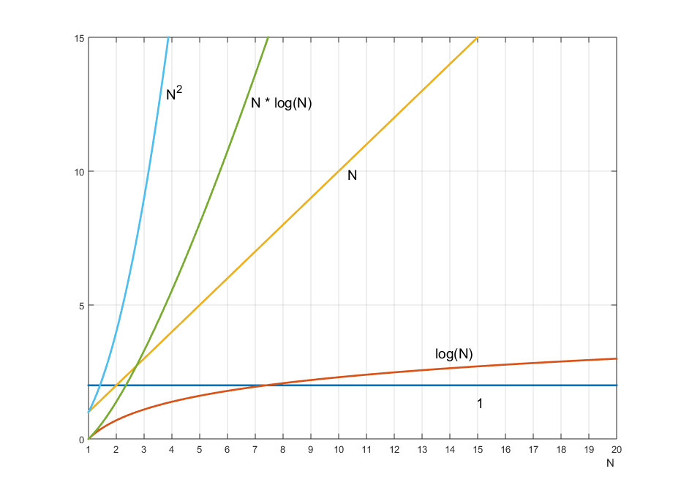
Анализ сложности алгоритмов
Notes:
Для улучшения понимания изобразим возрастание количества операций для каждого класса сложности от размерности задачи N.
(Экспоненциальный класс не показан.)
Вопрос для знатоков: по какому основанию логарифм в этих формулах?
Ответ: любому, константный множитель не учитывается
Обратите внимание: классы сложности работают только при больших N,
часто можно найти такие N при которых алгоритм с линейной сложностью будет выполняться дольше алгоритма с квадратичной сложностью (например, за счёт большей константы), но
при возрастании N всё равно начнёт выигрывать.

Slide 8
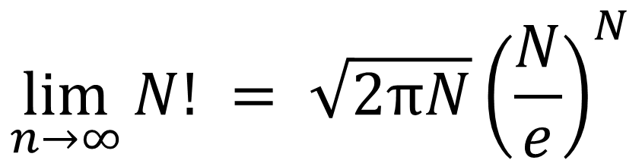
Анализ сложности алгоритмов
Равенство классов сложности N! и N^{N}
$$\lim_{n→∞}{N! }= \sqrt{2πN}{\left(\frac{N}{e}\right)}^{N}$$
*формула Муавра — Стирлинга
Notes:
Докажем, что сложности N! и N^{N} относятся к одному классу сложности.
Выводить приведенную формулу я не буду – у нас не высшая математика.
Простым способом покажу, что она работает (см. следующий слайд).

Slide 9
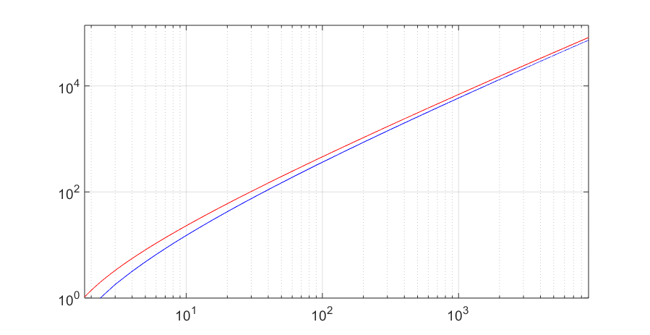



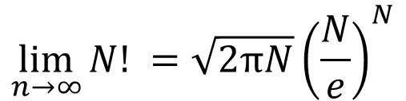
Анализ сложности алгоритмов
$$\lim_{n→∞}{N! }=\sqrt{2πN}{\left(\frac{N}{e}\right)}^{N}$$
Равенство классов сложности N! и N^{N}
$$\ln{N!}$$
$$\ln{N^{N}}$$
$$N$$
Notes:
Поскольку и левая и правая часть выражения очень быстро возрастают, то график изображён в логарифмическом масштабе
Для сравнения именно классов сложности, а не частей формулы Муавра-Стирлинга правая часть равенства предельно упрощена до просто ln(N^{N}). Даже при таком упрощении формулы видно, что графики идут очень близко.

Slide 10
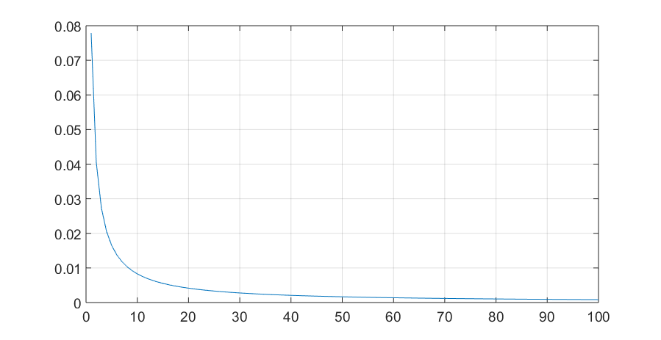


Анализ сложности алгоритмов
$$\lim_{n→∞}{N! }=\sqrt{2πN}{\left(\frac{N}{e}\right)}^{N}$$
Равенство классов сложности N! и N^{N}
$$\frac{N!\text{ − }\sqrt{2πN}{\left(\frac{N}{e}\right)}^{N} }{N!}$$
$$N$$
* при N > 9 разница между двумя левой и правой частью равенства менее 1%
Notes:
На графике изображена нормированная оценка расстояния между значениями: |a-b|/max(|a|, |b|)
При использовании точной формулы (со всеми коэффициентами) точность в 1% достигается уже при N = 9

Slide 11
Теорема о сложности сортировки
Теорема: не существует алгоритма сортировки массива из N элементов, основанного на попарном сравнении элементов, выполняющегося для всех возможных входных данных с асимптотикой лучше чем N·log(N)
Определение сортировки:
a₁, a₂, … a_{n} ⇒ a_{k1}, a_{k2}, … a_{kn}
f(a_{k1}) ≤ f(a_{k2}) ≤ f(a_{k3}) ≤ … ≤ f(a_{kn})
2. Сколько всего вариантов перестановок элементов массива A[N]?
N!
3. На каждом шаге используем операцию сравнения двух элементов 'больше', результат bool
Notes:
Это единственная теорема в курсе программирование
вопрос для знатоков: по какому основанию логарифм в этой формуле? (Ответ будет в доказательстве теоремы)
Используем принцип "разделяй и властвуй" – будем делить каждый раз всё множество возможных перестановок пополам и отбрасывать одну из половин.
Для упрощения доказательства будем считать, что все элементы в массиве различны. Просто потому что на фоне количества вариантов исходных данных, когда все элементы различны, Мы можем сделать такое допущение поскольку количество вариантов исходных данных в которых все элементы различны существенно больше количества вариантов исходных данных в которых встречается ощутимое количество совпадающих элементов.

Slide 12
Теорема о сложности сортировки
2. Сколько всего вариантов перестановок элементов массива A[N]?
N!
3. На каждом шаге используем операцию сравнения двух элементов 'больше', результат bool. После каждого сравнения часть первоначально возможных перестановок будет удовлетворять результату операции сравнения, а часть не будет. Перестановки неудовлетворяющие результату сравнения отбрасываем.
(a₁, a₂, a₃) (a₁, a₃, a₂) (a₂, a₁, a₃) (a₂, a₃, a₁ ) (a₃, a₁, a₂) (a₃, a₂, a₁)
a₁ > a₂ =>
(a₁, a₂, a₃) (a₁, a₃, a₂) (a₂, a₁, a₃) (a₂, a₃, a₁ ) (a₃, a₁, a₂) (a₃, a₂, a₁)
Notes:
Например, если я хочу упорядочить три элемента по возрастанию, то
у меня есть 3! = 6 вариантов перестановок этих трёх элементов.
После того, как я узнаю результат операции сравнения первых двух элементов, я смогу исключить некоторые варианты перестановок, которые точно не приведут массив в упорядоченное по возрастанию состояние.

Slide 13
Теорема о сложности сортировки
2. Сколько всего вариантов перестановок элементов массива A[N]?
N!
3. На каждом шаге используем операцию сравнения двух элементов 'больше', результат bool. После каждого сравнения часть первоначально возможных перестановок будет удовлетворять результату операции сравнения, а часть не будет. Перестановки неудовлетворяющие результату сравнения отбрасываем.
Составляя алгоритм, мы не можем влиять на результат операции сравнения (он может получиться любой), но можем подбирать лучший вопрос – выбрать сравниваемые элементы.
Каким образом выбрать сравниваемые элементы, чтобы количество возможных перестановок уменьшалось быстрее всего?

Slide 14
Теорема о сложности сортировки
2. Сколько всего вариантов перестановок элементов массива A[N]?
N!
3. На каждом шаге используем операцию сравнения двух элементов 'больше', результат bool. После каждого сравнения часть первоначально возможных перестановок будет удовлетворять результату операции сравнения, а часть не будет. Перестановки неудовлетворяющие результату сравнения отбрасываем.
Быстрее всего количество вариантов будет сокращаться, если обе группы будут одинакового размера
(группа перестановок удовлетворяющих результату сравнения двух выбранных элементов '>' и удовлетворяющих условию '<=')
Notes:
То есть сравниваемые элементы надо выбирать так, чтобы при любом результате операции сравнения у нас количество оставшихся вариантов существенно сокращалось.
Ранее, при рассмотрении бинарной сортировки, мы убедились, что это произойдёт если две получившихся группы перестановок будут одинакового размера. Тогда количество вариантов будет после каждого сравнения уменьшаться быстрее всего, а именно в два раза.

Slide 15
Теорема о сложности сортировки
2. Сколько всего вариантов перестановок элементов массива A[N]?
N!
3. На каждом шаге используем операцию сравнения двух элементов 'больше', результат bool. После каждого сравнения часть первоначально возможных перестановок будет удовлетворять результату операции сравнения, а часть не будет. Перестановки неудовлетворяющие результату сравнения отбрасываем.
Итак на каждом шаге количество вариантов перестановок уменьшается в два раза.
Какое количество шагов нам понадобится чтобы N! вариантов уменьшилось до 1?
log₂(N!)
Notes:
Ответ на вопрос со слайда с формулировкой теоремы: логарифм в этой формуле по основанию 2, потому что только два варианта результата у операции сравнения, то есть пространство решений на каждой итерации сокращается в два раза.
Если бы мы использовали вместо операции сравнения вопрос с количество вариантов ответа более 2, то можно было бы разбивать пространство решений на большее количество групп, и основание логарифма тогда было бы другим.

Slide 16
Теорема о сложности сортировки
2. Сколько всего вариантов перестановок элементов массива A[N]?
N!
3. На каждом шаге используем операцию сравнения двух элементов 'больше', результат bool. После каждого сравнения часть первоначально возможных перестановок будет удовлетворять результату операции сравнения, а часть не будет. Перестановки неудовлетворяющие результату сравнения отбрасываем.
Минимальное количество шагов (а значит и операций сравнения) равно
≈ log₂(N^{N}) = N·log₂(N)
log₂(N!)
ЧТД
Notes:
Это и есть наилучший возможный класс сложности для универсальных сортировок (использующих операцию попарного сравнения элементов).
Существуют неуниверсальные сортировки работающие быстрее, но они работают с существенными ограничениями на тип сортируемых данных(целые числа) и их распределение по диапазону возможных (распределение должно быть заранее известно, лучше если равномерное). Например блочная и поразрядная сортировки.

Slide 17
Сложность алгоритмов сортировки
Алгоритм | Временная сложность |  |  | Вспомогательные данные
 | Лучшее | В среднем | В худшем | В худшем
Быстрая сортировка | N log(N) | N log(N) | N² | N
Сортировка слиянием | N log(N) | N log(N) | N log(N) | N
Пирамидальная сортировка | N log(N) | N log(N) | N log(N) | 1
Пузырьковая сортировка | N | N² | N² | 1
Сортировка вставками | N | N² | N² | 1
Сортировка выбором | N² | N² | N² | 1
Блочная сортировка | N+K | N+K | N² | NK
Поразрядная сортировка | NK | NK | NK | N+K
https://habr.com/post/188010/
хорошо | приемлимо | плохо
Notes:
Блочная и поразрядная сортировки работают хорошо только при сортировке чисел или строк, но только если известно распределение этих данных. То есть чаще всего эти алгоритмы не применимы. Поэтому мы не рассматриваем их в курсе.
Блочная сортировка = корзинная сортировка: распределяем элементы между корзинами, потом сортируем содержимое корзин отдельно. Сильно деградирует если данные делятся между корзинами неравномерно (или много одинаковых элементов).
Пирамидальная сортировка (HeapSort) – использование специальной структуры данных куча (heap).

Slide 18
Анализ сложности алгоритмов
Задача
Переставить элементы массива А[N] в случайном порядке
1) возьмём какую-нибудь сортировку и вместо операции сравнения будем возвращать случайный вариант:
Метод "пузырька"
- сложность N²
Быстрая сортировка
- сложность N log N

Slide 19
Анализ сложности алгоритмов
Задача
Переставить элементы массива А[N] в случайном порядке
1) Быстрая сортировка
- сложность N log N
Можно ли быстрее?
2) Сортировка вставками
- не требуются сравнения (сразу выбираем случайную позицию для вставки), всё ещё требуется освобождение места для вставляемого элемента в случайной позиции
сложность N²

Slide 20
Анализ сложности алгоритмов
3) Сортировка выбором
i = 2
3 | 2 | 1 | 0 | 4 | 5
a[0] | a[1] | a[2] | a[3] | a[4] | a[5]
пусть rand() % 4 = 2

Slide 21
Анализ сложности алгоритмов
3) Сортировка выбором
i = 2
3 | 2 | 4 | 0 | 1 | 5
a[0] | a[1] | a[2] | a[3] | a[4] | a[5]

Slide 22
Анализ сложности алгоритмов
3) Сортировка выбором
i = 3
3 | 2 | 4 | 0 | 1 | 5
a[0] | a[1] | a[2] | a[3] | a[4] | a[5]
сложность
?
N
Notes:
Асимптотический анализ сложности - удобный инструмент для сравнения эффективности разных алгоритмов "на пальцах"

Slide 23
Анализ сложности алгоритмов
Задача
Для каждого элемента из массива A[N] посчитать сколько раз он встречается в массиве B[M]
1) Сравнение каждого с каждым
=> сложность N·M
2) Отсортировать оба массива и объединить их
=> сложность N·logN + M·logM + N + M
1
3
=> сложность N·logN + M·logM
vCnt
0
A
A | C | E
B
B | B | C | D | D | D | E | E | E | F
Notes:
2) Отсортировать оба массива (NlogN + MlogM), затем за один проход объединить их (по сути, это одна итерация из сортировки слиянием) – сложность N + M
Класс сложности NlogN выше класса сложности N, поэтому вторую часть алгоритма можно не считать.
Итоговая сложность NlogN + MlogM.

Slide 24
Анализ сложности алгоритмов
Задача
Для каждого элемента из массива A[N] посчитать сколько раз он встречается в массиве B[M]
1) Сравнение каждого с каждым
=> сложность N·M
2) Отсортировать оба массива и объединить их
=> сложность N·logN + M·logM
3) Отсортировать второй массив и искать в нём бинарным поиском элементы первого массива
=> сложность M·logM + N·logM
4) Отсортировать первый массив и искать в нём бинарным поиском элементы второго массива
=> сложность N·logN + M·logN
Notes:
Итак лидер, казалось бы, найден, не так ли?

Slide 25
Анализ сложности алгоритмов
N | M | N·M | N·log₂N + M·log₂M | (N+M)·log₂N | (N+M)·log₂M
16 | 1024 | 16384 | 10304 | 4160 | 10400
64 | 1024 | 65536 | 10624 | 6528 | 10880
1024 | 1024 | ~10⁶ | 22528 | 20480 | 20480
1024 | 64 | 65536 | 10624 | 10880 | 6528
1024 | 16 | 16384 | 10304 | 10400 | 4160
Самый быстрый способ:
5) Сортируем меньший массив и ищем в нём элементы большего массива с помощью бинарного поиска
Notes:
Итак лучший алгоритм найден, им оказался новый алгоритм сконструированный на основе рассмотренных выше: отсортировать меньший массив и искать в нём элементы большего используя бинарный поиск.

Slide 26
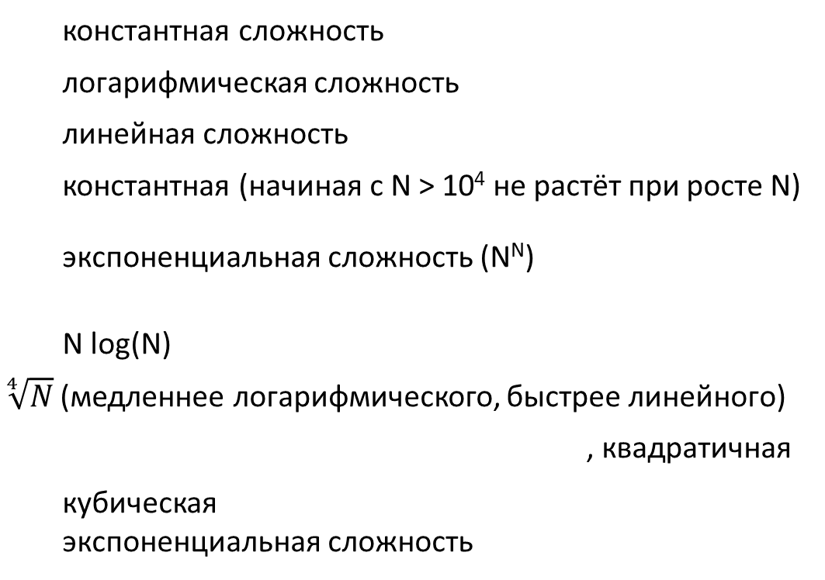


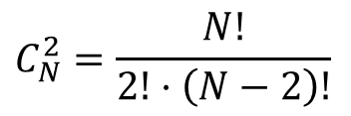
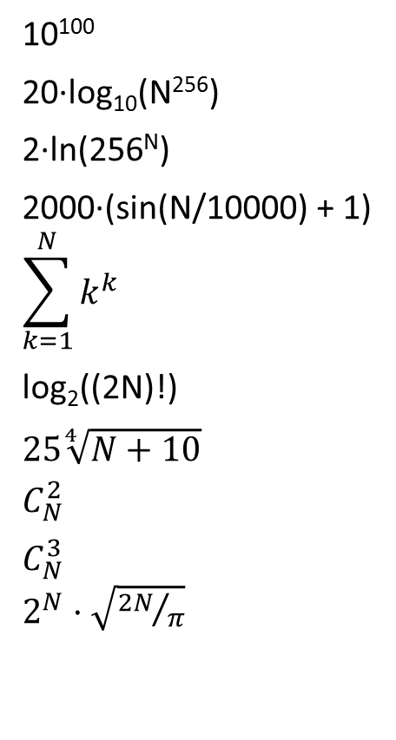
Анализ сложности алгоритмов
Тест: упорядочите алгоритмы по возрастанию класса сложности, если известно количество выполняемых в них операций
класс сложности
2)
3)
5)
1)
9)
6)
4)
7)
8)
10)
10¹⁰⁰
20·log₁₀(N²⁵⁶)
2·ln(256^{N})
2000·(sin(N/10000) + 1)
$$\sum_{k=1}^{N}{k^{k}}$$
log₂((2N)!)
$25\sqrt[4]{N+10}$
$C_{N}^{2}$
$C_{N}^{3}$
$2^{N}·\sqrt{{2N}/π}$
константная сложность
логарифмическая сложность
линейная сложность
константная (начиная с N > 10⁴ не растёт при росте N)
экспоненциальная сложность (N^{N})
N log(N)
$\sqrt[4]{N}$ (медленнее логарифмического, быстрее линейного)
, квадратичная
кубическая
экспоненциальная сложность
$$C_{N}^{2}=\frac{N!}{2!·\left(N−2\right)!}$$
$$\sim N·\left(N−1\right)$$
$$\sim N^{2}$$

Slide 27
Составные типы данных: структуры
Программа = Структуры данных + Алгоритмы
СТРУКТУРА ДАННЫХ – способ представления данных в программе для компьютера
АЛГОРИТМ – заранее заданная последовательность однозначно трактуемых команд для получения решения задачи за конечное число шагов
ПРОГРАММА - описание структур данных и алгоритма решения задачи на языке программирования, автоматически переводимое на язык машинных команд конкретной ЭВМ помощи транслятора (интерпретатора).
Задача:
Спроектировать структуру данных для представления в памяти компьютера информации о членах университетского коллектива

Slide 28
Составные типы данных: структуры
НАЧНЕМ С ДАННЫХ О члене университетского коллектива.
ПОСТАВЛЕНА ЗАДАЧА ХРАНИТЬ И ОБРАБАТЫВАТЬ СЛЕДУЮЩУЮ
ИНФОРМАЦИЮ О нем:
Идентификационный номер (студенческого билета или удостоверения)
Фамилия
Имя
Отчество
Дата рождения
Домашний адрес
Дата зачисления (на работу или учебу)
Должность
Является ли членом профсоюза
Notes:
Составляем техническое задание(ТЗ), где прописываем, что требуется от программы.

Slide 29
Составные типы данных: структуры
Выберем типы данных и имена переменных для хранения информации о каждом человеке:
Идентификационный номер
Фамилия
Имя
Отчество
Дата рождения
Адрес
Дата зачисления
Должность
Является ли членом профсоюза
int id;
char surname[80];
char firstname[40];
char patronymic[60];
unsigned short birthYear, birthMonth, birthday;
char address[80];
unsigned short enterYear, enterMonth, enterDay;
char position[30];
bool isTradeunionMember;

Slide 30
Составные типы данных: структуры
Структура – упорядоченное множество данных различного типа, которые называются полями или членами структуры
Синтаксис объявления
структурного типа:
struct Имя_структуры
{
Тип_поля_1 Имя_поля1;
Тип_поля_2 Имя_поля2;
...
};
Объявление переменной
структурного типа:
Имя_структуры Имя_переменной;
Notes:
Структурный тип - пользовательский тип данных конструируемый путём объединения и именования полей других типов
имя_структуры ~ имя нового типа данных
это тот случай когда объявление не является выделением памяти: память выделится только когда будет объявлена переменная этого типа.

Slide 31
Составные типы данных: структуры
Доступ к полю структуры осуществляется по имени структуры и имени поля
Поля структуры могут иметь любой тип (кроме void)
Структура может содержать только такие поля, длина которых известна компилятору в момент определения структуры
Структурным типом данных или просто структурой называется тип, описывающий структуру
Компилятор не гарантирует размещение полей структуры в смежных ячейках памяти
Notes:
void – (англ. пустота) зарезервированное слово используемое когда надо показать, что переменная не передаётся. Объявить переменную такого типа нельзя.

Slide 32
Составные типы данных: структуры
Примеры объявления структурных типов
struct Date
{
unsigned short year;
unsigned char month;
unsigned char day;
};
struct Name
{
char surname[80];
char firstname[40];
char patronymic[60];
};
struct Cmplx
{
double re;
double im;
} ampl, power;
Обратите внимание: описание структуры заканчивается точкой с запятой
Notes:
Почему надо ставить ; ?
Ответ: потому что можно при объявлении структурного типа сразу же и объявить новые переменные этого типа

Slide 33
Составные типы данных: структуры
Размещение в памяти структурных типов
struct TimeEx
{
unsigned char hour;
unsigned char minute;
float seconds;
} tSunrise;
struct DataPoint
{
float ampl;
double sum;
} ptCurrent;
Внимание! Компилятор не гарантирует размещение элементов структуры в смежных ячейках памяти!
Notes:
На рисунке ячейки каждая клеточка – 1 байт, float переменные занимают 4 байта и т. д.
Я специально подобрал типы в структурах, чтобы компилятор поставил между ними зазор.
Дело в том, что процессор при обращении к любому байту вычитывает из оперативной памяти в кэш сразу 64 байта. Поэтому обращение к переменным длиннее 1 байта будет быстрее, если эта переменная не пересекает границу в 64 байта. Поэтому компилятор старается выделять память для переменных типа double с адресов кратных 8, а для типа float с адресов кратных 4. Для структур это правило тоже действует: для них память выделяется с адреса кратного либо размеру структуры либо 8.
Более того, в некоторых процессорах вообще отсутствуют инструкции для обращения к переменной типа float, если её адрес не кратен 4 (аналогично для всех типов длиннее 1 байта).
Вопрос: будут ли зазоры при размещении структур показанных на предыдущем слайде?
может ли быть дырка в конце структуры?

Slide 34
Составные типы данных: структуры
Объявление переменных структурного типа:
имя_типа имя_переменной;
имя_типа имя_переменной = { список_значений };
Примеры объявления переменных структурных типов:
Cmplx c1, c2, c3;
Date birth, enter, expel, graduate, death;
Совмещение объявлений типа и переменных в безымянной структуре:
struct
{
double re;
double im;
} c1, c2, c3;
Notes:
При описании переменных структурного типа венгерскую нотацию использовать становится затруднительно: типов много, на всех префиксы не напастись, кроме того тут они не дают практически никакого выигрыша. Поэтому венгерская нотация на слайдах не используется.

Slide 35
Составные типы данных: структуры
Примеры объявления переменных структурных типов с инициализацией:
Cmplx c1 = { 0, 0 };
Date birth = { 1991, 10, 7 },
enter = { 2009, 9, 1 },
graduate = { 2014, 6, 30 };
Совмещение объявлений типа и переменных:
struct
{
double re;
double im;
} c1 = { 0, 0 },
c2 = { 1, 0 },
c3 = { 1, 0 };
Notes:
На этом слайде объявляется и инициализируется несколько переменных.
Оформлено так чтобы выдерживать правило – одна строчка = объявление одной переменной.
Хотя, кроме хорошего тона, ничто не запрещает объявить несколько переменных в одной строке через запятую.

Slide 36
Составные типы данных: структуры
Доступ к элементам структуры: оператор . (точка):
Имя_переменной.Имя_поля
birth.year = 2002; birth.month = 12;
c1.re = 12.5; c1.im = -24;
c2.re = c1.re * c1.re + c1.im * c1.im;
Присваивание переменных – структур одного типа:
c1 = c2;
expel.year = enter.year;

Slide 37
Составные типы данных: структуры
Структуры могут:
объединять данные (поля) различных типов
быть вложенными друг в друга
struct Date
{
unsigned short year;
unsigned char month;
unsigned char day;
};
struct Member
{
int id;
Name ownname;
Date birth;
char address[80];
Date enter;
char position[30]; // "student", // "teacher", // "scientist"…
bool isTradeunionMember;
};
struct Name
{
char surname[80];
char firstname[40];
char patronymic[60];
};

Slide 38
Составные типы данных: структуры
Рассмотрим работу с вложенными структурами:
struct Member
{
int id;
Name ownname;
Date birth;
char address[80];
Date enter;
char position[30];
bool isTradeunionMember;
};
Member stud1 = {
298678,
{ "Сидорова", "Анна", "Ивановна"},
{ 1991, 10, 7},
"Минск, ул.Серова 23, кв. 1",
{ 2009, 9, 1 }, "student", false };
Member prep4 = {
129639,
{ "Пупкин", "Василий", "Петрович" },
{ 1980, 6, 1 },
"Минск, ул.Казинца 75, кв. 12",
{ 2003, 3, 18 }, "teacher", true };
Member temp = stud1;
temp.id = 123456789;
temp.ownname.surname = "Пупкин";
temp.ownname.surname = prep4.ownname.surname;
prep4 = temp;
temp.id = 123456789;
strcpy_s(temp.ownname.surname, "Пупкин");
strcpy_s(temp.ownname.surname, prep4.ownname.surname);
prep4 = temp;
Notes:
1) инициализацию вложенных структур добавили в С++11, в VS2008 придётся инициализировать вложенные структуры поэлементно.
2) тут хотелось бы использовать string вместо char[], но их мы проходим позже
3) можно в одну строчку сразу скопировать все поля структуры в другую структуру
4) можно было и домашний адрес разбить на части – но для этого слишком мало места на слайде
5) в последних версиях VS вместо strcpy используется функция strcpy_s, которая проверяет что нет выхода за пределы выделенной памяти (для динамических массивов ей надо передавать дополнительный параметр – длина массива, для статических массивов(а других мы пока не проходили) она сама может определить длину, поэтому вызов такой же как и для strcpy)

Slide 39
Составные типы данных: структуры
А как представить в памяти информацию обо всех членах коллектива, например, факультета?
Member stud1, stud2, stud3, stud4, stud5,
...
stud788, stud789, stud790;

Slide 40
Составные типы данных: структуры
Массив структур
struct Member
{
int id;
Name ownname;
Date birth;
char address[80];
Date enter;
char position[30];
bool isTradeunionMember;
};
const int MAXMEMBERS = 800;
int membersCnt = 0;
Member vRfe[MAXMEMBERS];
vRfe[0] | vRfe[1] | vRfe[2] | vRfe[3] | … | vRfe[799]
Notes:
Ответ на вопрос выше: в этой структуре в конце добавляется 1 байт для выравнивания до размера, кратного 4 байтам.
Чтобы выделить память надо заранее решить сколько максимально элементов может быть в нашем массиве – const int MAXMEMBERS
Далее будем считать в отдельной переменной int membersCnt сколько на данный момент реально используемых элементов в нашем массиве.

Slide 41
Составные типы данных: структуры
Массив структур: пример использования
#include "stdafx.h"
#include <iostream>
#include <locale.h>
#include <conio.h>
#include <cstring>
using namespace std;
struct Date
{
unsigned short year;
unsigned char month;
unsigned char day;
};
struct Name
{
char surname[80];
char firstname[40];
char patronymic[60];
};
...
Notes:
Объявление пользовательских типов (структур) идёт до main, использовать их можно только ниже объявления.

Slide 42
Составные типы данных: структуры
Массив структур: пример использования
...
struct Member
{
int id;
Name ownname;
Date birth;
char address[80];
Date enter;
char position[30]; // "student", "teacher",
"scientist" or smth.else
bool isTradeunionMember;
};
...

Slide 43
Составные типы данных: структуры
Массив структур: пример использования
...
int main()
{
const int MAXMEMBERS = 800;
int membersCnt = 0;
Member vRfe[MAXMEMBERS];
// дата которую считаем пустой
Date initdate = { 1900, 1, 1 };
for (int i = 0; i < MAXMEMBERS; i++)
{
vRfe[i].id = 0;
strcpy_s(vRfe[i].ownname.surname, "");
strcpy_s(vRfe[i].ownname.firstname, "");
strcpy_s(vRfe[i].ownname.patronymic, "");
vRfe[i].birth = initdate;
vRfe[i].enter = initdate;
strcpy_s(vRfe[i].position, "student");
vRfe[i].isTradeunionMember = false;
}
...
Notes:
Перед использованием инициализируем весь массив чтобы в элементах нигде не было мусора – записываем пустые строки и нули

Slide 44
Составные типы данных: структуры
Массив структур: пример использования
...
vRfe[120].id = 123456;
strcpy_s(vRfe[120].ownname.surname, "Пупкин");
... // считаем, что тут были заполнены поля для 200 человек
membersCnt = 200;
// записать всех студентов в профсоюз
for (int i = 0; i < membersCnt; i++)
if (strcmp(vRfe[i].position, "student") == 0)
vRfe[i].isTradeunionMember = true;
// отобразим имя студента с номером
// студенческого билета 123456
for (int i = 0; i < membersCnt; i++)
if (vRfe[i].id == 123456)
cout << i << ") " << vRfe[i].id << " - " << vRfe[i].ownname.surname << endl;
_getch();
return 0;
}
Notes:
Примечание: strcmp(a,b) возвращает 0 если обе строки одинаковы.

Slide 45
Составные типы данных: структуры
Инструкция sizeof
Позволяет определить сколько памяти занимает структура или переменная указанного типа данных:
Синтаксис инструкции
sizeof(Тип) или sizeof(имя_переменной) или sizeof Тип
int i;
cout << sizeof i << endl;
cout << sizeof int << endl;
4
4
Notes:
оператор sizeof можно использовать как функцию sizeof(a), а можно как унарный оператор sizeof a

Slide 46
Составные типы данных: структуры
Инструкция sizeof
double f;
cout << sizeof(f) << endl;
cout << sizeof(double) << endl;
int viX[15];
cout << sizeof(viX[1]) << endl;
cout << sizeof(viX) << endl;
cout << sizeof(viX) / sizeof(viX[0]) << endl;
#define countof(a) (sizeof(a)/sizeof(a[0]))
cout << countof(viX) << endl;
char vcStr[] = "abc\0123";
cout << sizeof(vcStr) << endl;
cout << strlen(vcStr) << endl;
8
8
4
60
15
15
8
3
Notes:
Примечания:
1) В define не должно быть пробелов (первый пробел отделяет сам макрос от команды #define, второй пробел отделяет имя макроса с параметрами от того, на что оно будет заменено при компиляции).
2) В примере со строкой четвёртый символ записан через "управляющую последовательность" \0, то есть будет содержать символ с кодом 0, а значит функция strlen определит по нему конец строки и будет считать что в ней только 3 символа. Размер массива vcStr при этом будет 8 (7 символов + автоматически добавляемый концевой ноль).

Slide 47
Составные типы данных: структуры
Инструкция sizeof
short vwArr[6][5];
cout << sizeof vwArr << endl;
cout << (sizeof vwArr) / (sizeof vwArr[0][0]) << endl;
cout << countof(vwArr) << endl;
cout << sizeof(vwArr) / sizeof(vwArr[0]) << endl;
60
30
6
6
Notes:
в последних двух строках возвращается количество элементов массива vwArr – то есть количество строк в двумерном массиве - 6

Slide 48
Составные типы данных: структуры
Инструкция typedef
Позволяет назначить синоним некоторому типу данных:
Синтаксис инструкции
typedef Декларация_Типа Синоним;
Например ,
typedef double MyFloat;
const int MAXMEMBERS = 800;
typedef Member Array_members[MAXMEMBERS];
Array_members vRfe;
Array_members vHumanoids;
Notes:
В стандарте C++11 ввели ключевое слово auto, и теперь нет явной необходимости в использовании инструкции typedef, поэтому тут только беглое ознакомление.
Можно как в примере 1 на этом слайде прописать
typedef double MyFloat;
и далее в программе использовать для вещественных чисел тип MyFloat
Таким образом, можно поменять точность используемых в программе вычислений изменяя только одну строчку, или с помощью макросов сделать исходник выбирающий в зависимости от типа процессора под который компилируется программа точность вещественного формата.

Slide 49
Составные типы данных: объединения
Объединение – это структура, позволяющая нескольким переменным различных типов занимать один участок памяти.
union Имя_структуры
{
Тип_поля_1 Имя_поля1;
Тип_поля_2 Имя_поля2;
...
};
Синтаксис объявления
объединения:
Имя_поля1
Все поля в объединении располагаются начиная с одного и того же адреса
Имя_поля2
Notes:
Объединения позволяют хранить в одной и той же области памяти данные разных типов (но не одномоментно).
Также можно с помощью объединений преобразовывать битовое представление данных одного типа в другой тип.
Например, ранее мы рассматривали задачу сравнения на сколько близко находятся значения двух чисел в формате float.
Было показано, что если битовые представления чисел float воспринимать как числа в формате int, то их разница показывает сколько чисел формата float находится между двумя представленными числами. Программа на следующем слайде.

Slide 50
Составные типы данных: объединения
union IntFloat
{
int iVal;
float fVal;
};
int main(void)
{
setlocale(LC_ALL, "");
IntFloat A;
IntFloat B;
cout << "Введите два вещественных числа: ";
cin >> A.fVal >> B.fVal;
int delta = abs(A.iVal - B.iVal);
cout << endl;
cout << "Между введёнными числами " << delta <<
"дискретов формата float" << endl;
_getch();
return 0;
}
Пишем в поле IntFloat::fVal, а читаем из IntFloat::iVal
Notes:
В структуре IntFloat поля iVal и fVal занимают одни и те же 4 байта.
Размер структуры IntFloat – 4 байта.

Slide 51
Вопросы
Структуры. Объединения.
Массивы. Размещение массивов в памяти. Одномерные и многомерные массивы. Описание одномерных массивов. Операция индексирования.
Строки символов в С++. Строки символов, завершающиеся нулевым байтом.
Двумерные массивы. Размещение в памяти двумерных массивов. Представление матриц в виде двумерных массивов. Элементарные алгоритмы обработки двумерных массивов.

Slide 52
Вопросы
Оптимизация программ. Методы оптимизации циклов.
Многомерные массивы. Массивы структур. Операция sizeof.
Сортировка: постановка задачи сортировки массивов. Бинарный поиск в отсортированном массиве.
Асимптотическая сложность алгоритмов.
Теорема о предельной сложности сортировки, основанной на попарном сравнении элементов.

Slide 53
Вопросы
Сортировка выбором (выделением). Оценка сложности сортировки выбором.
Сортировка вставкой (включениями). Оценка сложности сортировки вставкой.
Сортировка обменом (метод «пузырька»). Оценка сложности сортировки обменом.

